Slide 1
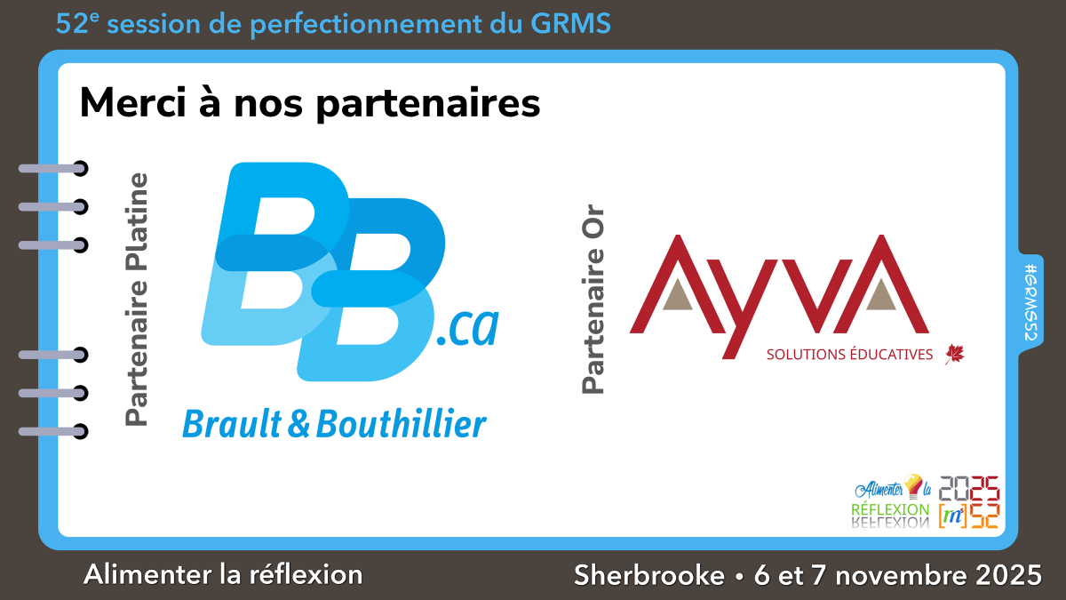
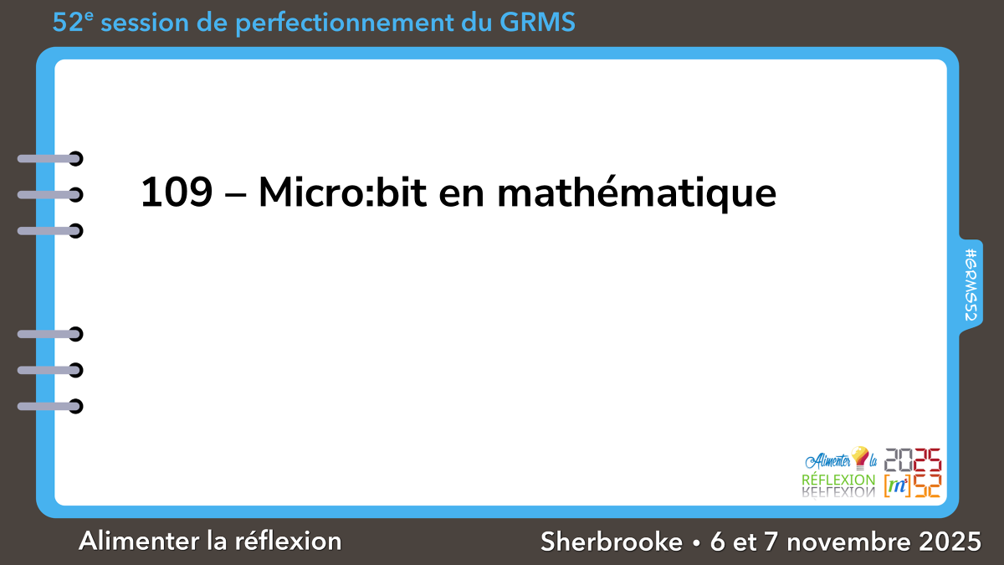
Animation: Julie Robidoux
Josée Deschêsnes
Stéphanie Rioux

Slide 3


Slide 4


Slide 5
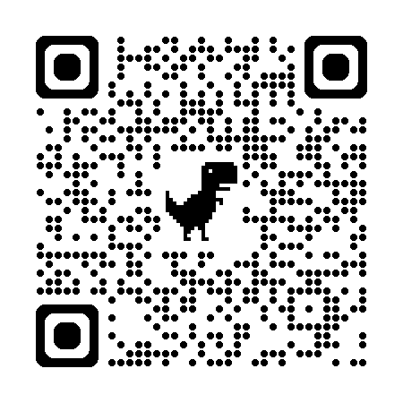
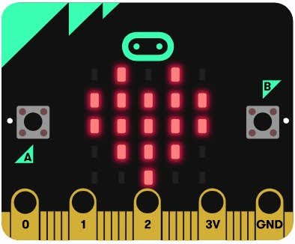
Micro:bit en
mathématiques
GRMS 2025
recitmst.qc.ca/microbit06112025
Notes:
Julie

Slide 6

Vos animatrices
Stéphanie Rioux
Julie Robidoux
Josée Deschesnes
Conseillère pédagogique, RÉCIT MST
stephanie.rioux@recit.gouv.qc.ca
Conseillère pédagogique, RÉCIT CSSDC
julie.robidoux@cssdeschenes.gouv.qc.ca
Conseillère pédagogique, CSSVT
deschesnesj@cssvt.gouv.qc.ca
GRMS 2025
recitmst.qc.ca/microbit06112025
Cette présentation est mise à disposition par le RÉCIT MST, sauf exception, selon les termes de la Licence CC, 2025.
Notes:
Julie

Slide 7
Objectifs de l’atelier
Découvrir les usages du Micro:bit en mathématiques.
Explorer des activités pratiques et concrètes.
Réinvestir en classe avec vos élèves.
Notes:
Julie

Slide 8
Déroulement de l’atelier
C’est quoi Micro:bit ?
Démonstration
Expérimentation - Temps 1
Les liens mathématiques
Témoigne d’expérience
Expérimentation - Temps 2
Retour
Notes:
Julie

Slide 9
Micro:bit
C’est quoi?
Notes:
SR
https://makecode.microbit.org

Slide 10

Démonstration
Simulateur de lancer d’un dé à 6 faces
Lien
Notes:
SR

Slide 11
Expérimentation
Défis d’initiation
(20 minutes)
Lien
Notes:
SR

Slide 12
Les maths
Opérations sur les nombres
Priorités des opérations
Vocabulaire mathématiques
Variables et opérations sur les variables
Nombres aléatoires
Probabilités
Arithmétique
Algèbre
Et plus encore…
Notes:
JR

Slide 13
Les suites arithmé-
tiques
Première expérimentation en classe
Rencontre initiale avec l’enseignant ; présentation du programme et des documents
Utilisation des Micro:bit et des tablettes (utilisateur)
15 IPAD et 15 Microbit
Adaptation de l’activité (modification du niveau 4) selon ses besoins
Activité d’amorce dans deux classes de 1ere secondaire
Élèves qui travaillent en équipe de 2

Slide 14
Les suites arithmé-
tiques
Deuxième expérimentation en classe
Même démarche
Adaptation de l’activité (modification des termes x et y) selon les besoins
Activité de révision dans deux classes de 1ere secondaire
Constat et suite :
Présence de collègues qui observent
Comme un jeu avec défi : Intérêt et engagement
Observation de collègues, ils demandent l’activité
Enseignant initial qui accompagne ses collègues dans les 11 autres classes

Slide 15
Témoignages d’enseignant.es
“J’ai eu les larmes aux yeux. Un élève doubleur qui avait toujours eu de la difficulté à comprendre les suites … soudainement, grâce à l’activité avec le micro:bit, il comprenait. Il participait. Il était fier. Son évaluation a permis de valider le tout. ”
—Enseignant de sec 1
“Est-ce que je pourrais aussi avoir une activité semblable pour mes groupes. ”
—Enseignant de sec 3
“Bonjour CP, j’ai entendu que tu avais une activité bien intéressante à réaliser en classe. Est-ce possible qu’on se rencontre aussi ? ”
—Enseignant d’une autre école

Slide 16
Bons coups (techniques)
Double utilisation
L’utilisation combinée des microcontrôleurs et des iPads permet une expérience fluide et interactive.
Plusieurs niveaux
Les défis proposés dans l’activité permettent aux élèves de progresser à leur rythme, favorisant l’autonomie et la différenciation.

Slide 17
Défis
Piles
S’assurer d’avoir des piles pour les Micro:bit.
Ipad
S’assurer de charger les Ipad pour plusieurs périodes.

Slide 18
Expérimentation
(20 minutes)
Notes:
SR

Slide 19
Activités co-construites
Dans le cadre d’un groupe de développement en 2024-2025
Pour tous | Défis d'initiation à Micro:bit en mathématique
Primaire 3e cycle | Jeu de fractions équivalentes
Secondaire 1er cycle | Les suites arithmétiques
Secondaire 2e cycle | Fonctions du 1er degré La machine à équations Les meilleures mitaines
Notes:
SR

Slide 20
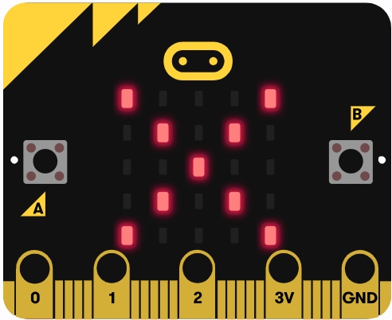
Retour
Questions ?
Avez-vous d’autres bonnes idées ?

Slide 21
Merci !
N’hésitez pas à communiquer avec nous!

Slide 22
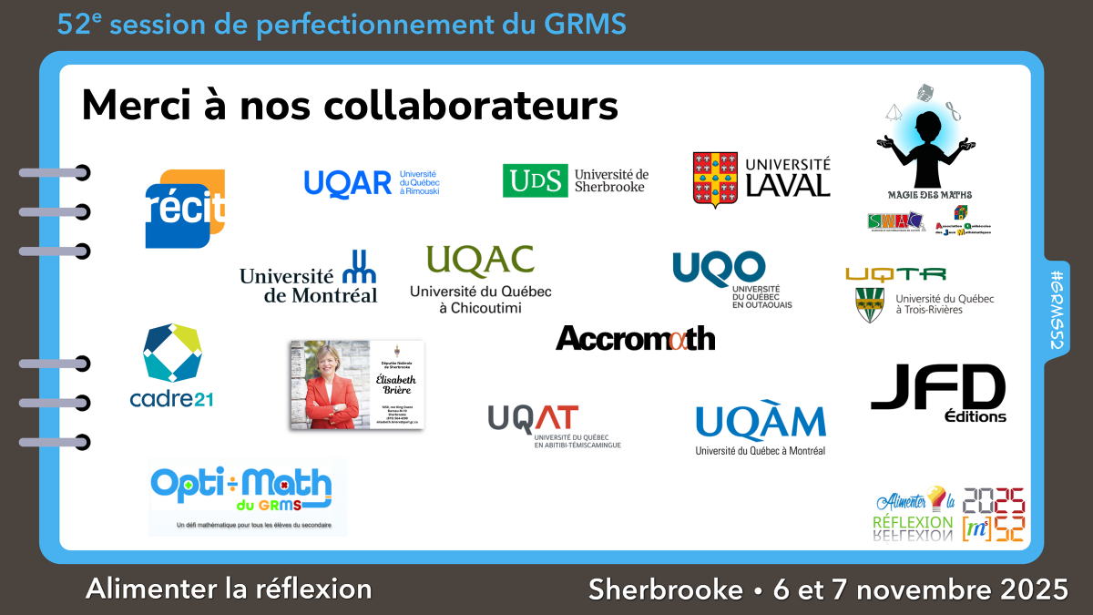

Slide 23
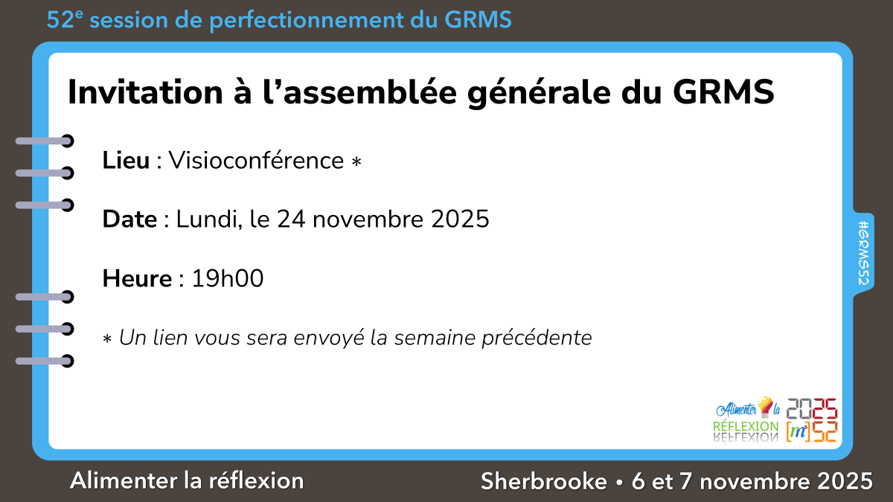

Slide 24
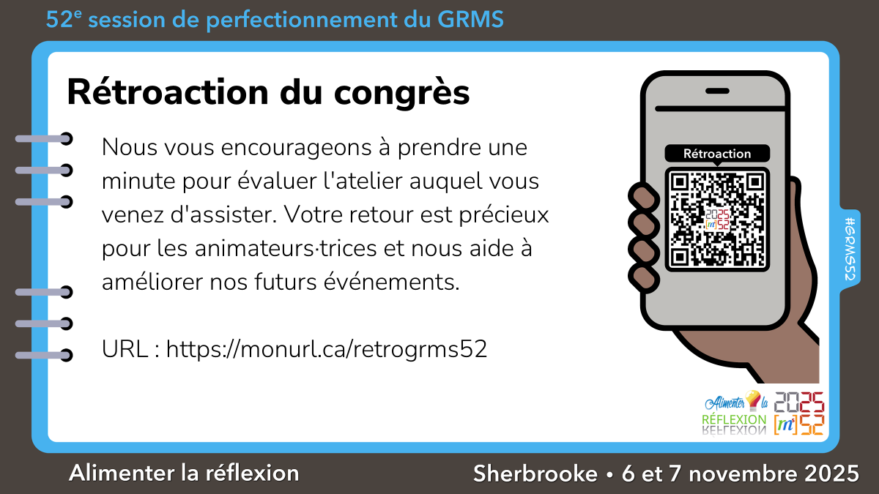

Slide 25
Instructions for use
If you have a free account, in order to use this template, you must credit Slidesgo by keeping the Thanks slide. Please refer to the next slide to read the instructions for premium users.
As a Free user, you are allowed to:
Modify this template.
Use it for both personal and commercial projects.
You are not allowed to:
Sublicense, sell or rent any of Slidesgo Content (or a modified version of Slidesgo Content).
Distribute Slidesgo Content unless it has been expressly authorized by Slidesgo.
Include Slidesgo Content in an online or offline database or file.
Offer Slidesgo templates (or modified versions of Slidesgo templates) for download.
Acquire the copyright of Slidesgo Content.
For more information about editing slides, please read our FAQs or visit our blog:
https://slidesgo.com/faqs and https://slidesgo.com/slidesgo-school

Slide 26


